Slide 1
ММП 2025/2026
Викладач Канцедал Георгій Олегович

Slide 2
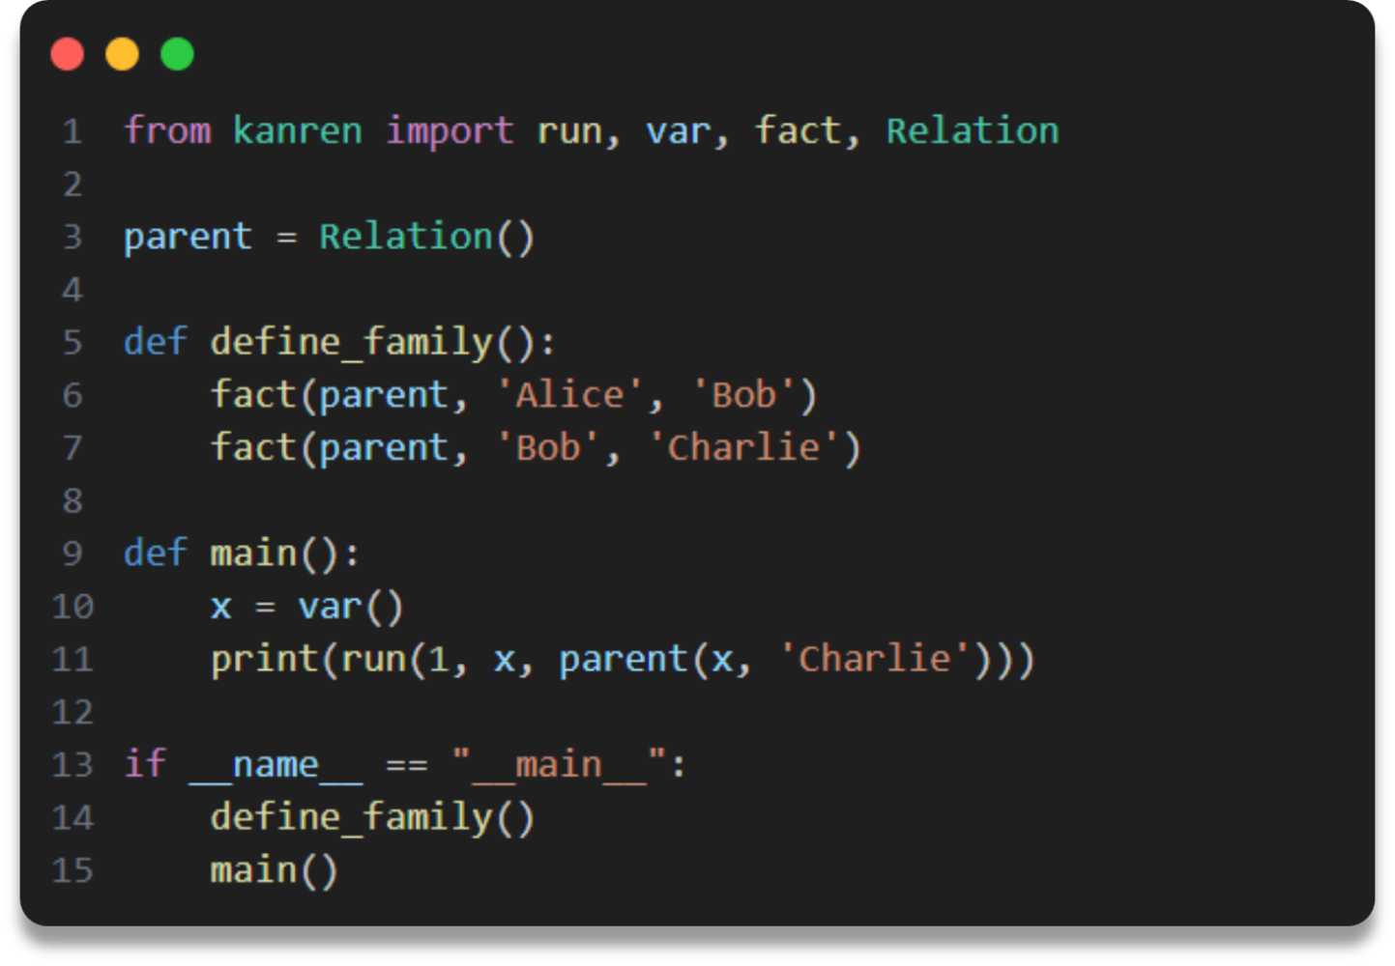
Парадигма логічного програмування
Логічне програмування в Python передбачає визначення правил і взаємозв’язків, що дозволяє системі робити висновки. Хоча Python не є нативною мовою логічного програмування, бібліотеки, такі як kanren, дозволяють використовувати цю парадигму. Вона особливо корисна в галузях штучного інтелекту та вирішення задач, де рішення можуть бути виведені на основі заданої логіки та обмежень.

Slide 3
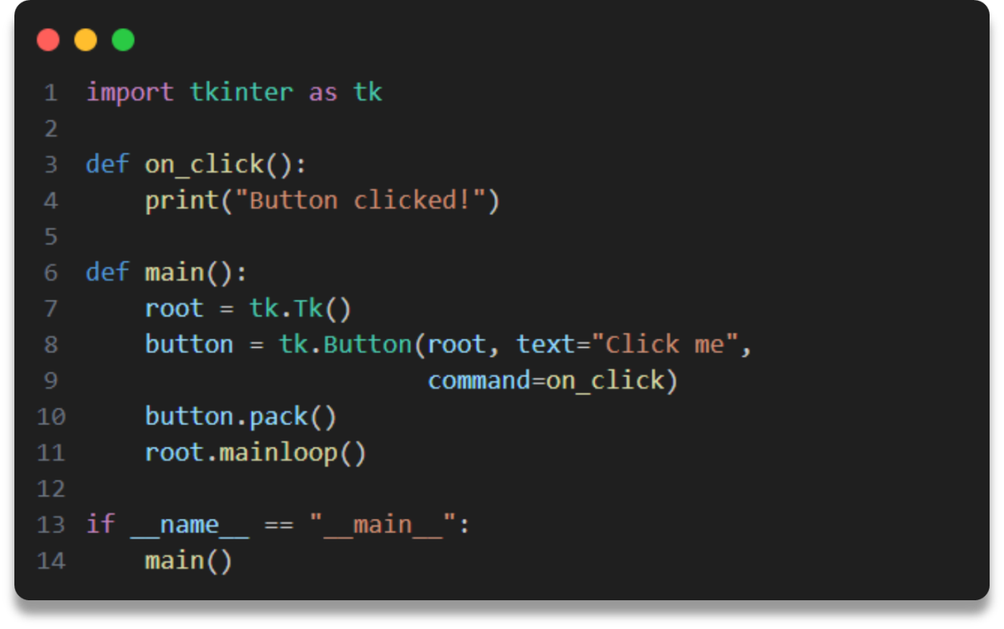
Подіякерована парадигма
Програмування, кероване подіями, у Python зосереджується на реакції на події, такі як введення користувача або повідомлення. Ця парадигма широко використовується в графічних інтерфейсах (GUI) та мережевих системах. Бібліотека Tkinter у Python, разом із asyncio для асинхронної обробки подій, забезпечує надійну основу для створення застосунків, які динамічно реагують на події в реальному часі.

Slide 4
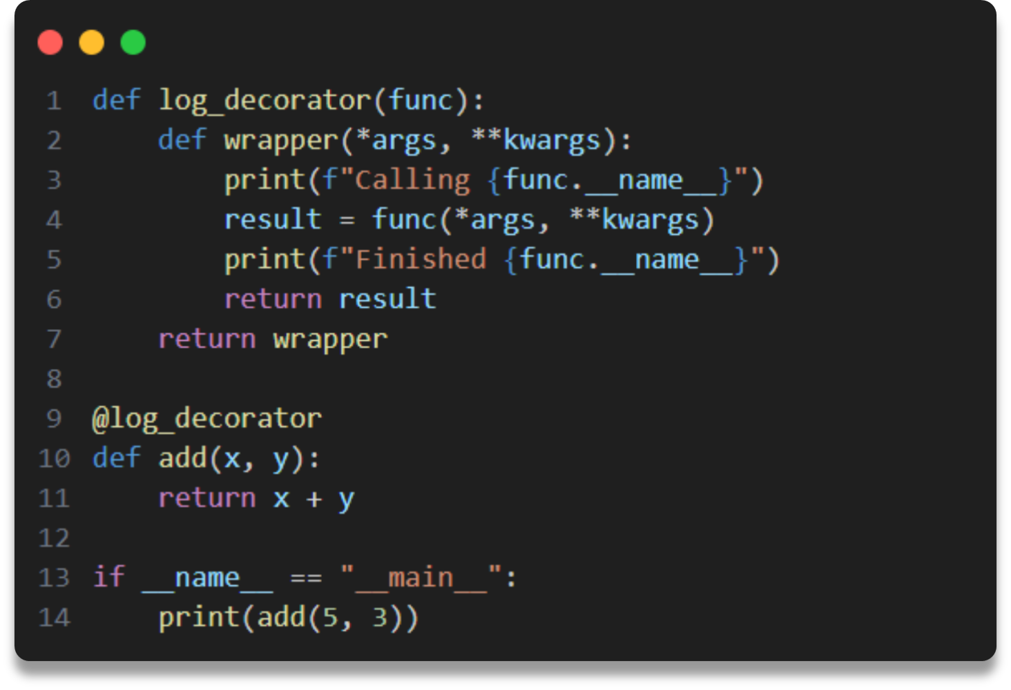
Аспектно-орієнтоване парадигма (AOP)
Аспектно-орієнтоване програмування (AOP) у Python дозволяє відокремлювати наскрізні аспекти, такі як логування або безпека, від основної бізнес-логіки. Хоча Python не має вбудованої підтримки AOP, використання декораторів і бібліотек, таких як aspectlib, надає можливості аспектно-орієнтованого програмування, дозволяючи розробникам додавати додаткову поведінку до існуючого коду без його змін.

Slide 5
Висновки
Більшість сучасних інструментів заради уніврсальномту можна розглядати як багато парадигмові.
Парадигми можуть бути вбудовані в мову програмування або реалізовані завдяки додатковим бібліотекам (з розвитком мови програмування)
Це розкриває широкі можливості для написання універсального коду, з довгою можливістю підтримки.

Slide 6
Вибір парадигми програмування
Для обрання потрібної парадигми необхідно спочатку відповісти на наступні питання:
Як довго код буде підтримуватись?
Скільки працівників працюють над проектом?
Чи є повторення в коді?
Чи може прочитати ваш код одногрупник чи ви самі через тиждень?
Чи в вас більше 100 рядків коду в одному файлі ?
Для більшої зручності більшість випадків що повторюються були класифіковані в патерни програмування та принципи програмування.
Імперативна парадигма (лише 1 раз)
Імперативна парадигма (менше 2х). Більше 2х – необхідні елементи ООП
Менше 2х – необхідні елементи функціонального програмування, більше 2х – комбінований підхід
Не можете – це не мультипарадигмовий підхід а спагеті код
Більше – не відповідність парадигмам. Необхідно читати принципи солід

Slide 7

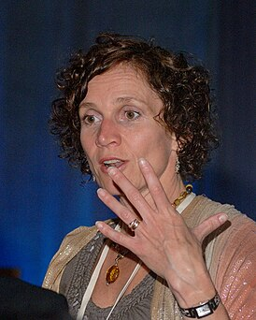
SOLID
SOLID (скорочення від англ. Single Responsibility, Open–Closed, Liskov Substitution, Interface Segregation, Dependency Inversion) в програмуванні — це мнемонічний акронім, введений Майклом Фезерсом (Michael Feathers) для перших п’яти принципів, сформульованих Робертом Мартіном на початку 2000-х. Вони визначають п’ять основних принципів об’єктно-орієнтованого проєктування та програмування.
Однак принципи SOLID застосовні не лише до об’єктно-орієнтованого програмного коду. Використання терміна «клас» означає лише інструмент об'єднання функцій і даних у групи. Будь-яка програмна система має подібні об'єднання, наприклад, це може бути «модуль» або функція
.
В усіх випадках коли не знаєш що робити дивися солід

Slide 8
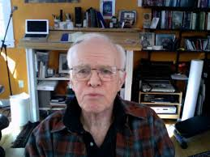
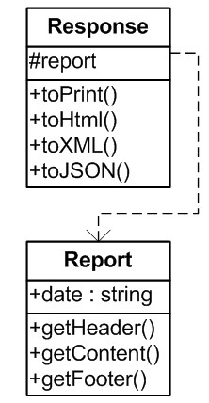
Принцип єдиної відповідальності
Принцип єдиної відповідальності (Single Responsibility Principle, SRP) — це принцип об'єктно-орієнтованого програмування, згідно з яким кожен об'єкт повинен мати лише одну відповідальність, яка має бути повністю інкапсульована в класі. Усі його поведінкові аспекти повинні бути спрямовані виключно на забезпечення цієї відповідальності.
Мартін визначає відповідальність як причину для змін і робить висновок, що клас повинен мати лише одну причину для змін.
Наприклад, розглянемо клас, який формує та друкує звіт. Такий клас може змінитися з двох причин:
Якщо змінюється зміст звіту.
Якщо змінюється формат звіту.
Щоб дотримуватися Принципу єдиної відповідальності (SRP), ці аспекти мають бути розділені між різними класами: один відповідатиме за генерацію даних звіту, а інший — за відображення або друк.

Slide 9
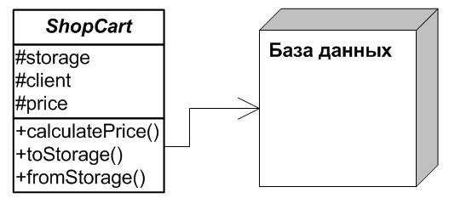
Принцип єдиної відповідальності
Принцип SRP — це не суворий закон, а рекомендація, яка має сенс лише в контексті змін у додатку:
Якщо при зміні коду, що відповідає за одну відповідальність, доводиться змінювати код, що стосується іншої відповідальності, це перший сигнал про порушення SRP.
Якщо ж такі зміни не зачіпають код інших відповідальностей, то застосування SRP може бути необов’язковим.
Принцип SRP — це не суворий закон, а рекомендація, яка має сенс лише в контексті змін у додатку:
Якщо при зміні коду, що відповідає за одну відповідальність, доводиться змінювати код, що стосується іншої відповідальності, це перший сигнал про порушення SRP.
Якщо ж такі зміни не зачіпають код інших відповідальностей, то застосування SRP може бути необов’язковим.
Коли SRP дійсно варто застосовувати?
Клас бере на себе занадто багато функцій.
Уся доменна логіка концентрується в одному класі.
Будь-які зміни в логіці об'єкта впливають на інші частини програми.
Тестування, компіляція та виправлення коду зачіпає незалежні частини програми.
Клас важко відокремити та використовувати в іншому місці через зайві залежності.
Однак сліпе слідування SRP може призвести до надмірної складності та ускладнення підтримки. Його варто застосовувати розумно, лише якщо це дійсно спрощує розробку та підтримку.

Slide 10
Принцип єдиної відповідальності
Принцип SRP — це не суворий закон, а рекомендація, яка має сенс лише в контексті змін у додатку:
Якщо при зміні коду, що відповідає за одну відповідальність, доводиться змінювати код, що стосується іншої відповідальності, це перший сигнал про порушення SRP.
Якщо ж такі зміни не зачіпають код інших відповідальностей, то застосування SRP може бути необов’язковим.
Принцип SRP — це не суворий закон, а рекомендація, яка має сенс лише в контексті змін у додатку:
Якщо при зміні коду, що відповідає за одну відповідальність, доводиться змінювати код, що стосується іншої відповідальності, це перший сигнал про порушення SRP.
Якщо ж такі зміни не зачіпають код інших відповідальностей, то застосування SRP може бути необов’язковим.
Коли SRP дійсно варто застосовувати?
Клас бере на себе занадто багато функцій.
Уся доменна логіка концентрується в одному класі.
Будь-які зміни в логіці об'єкта впливають на інші частини програми.
Тестування, компіляція та виправлення коду зачіпає незалежні частини програми.
Клас важко відокремити та використовувати в іншому місці через зайві залежності.
Однак сліпе слідування SRP може призвести до надмірної складності та ускладнення підтримки. Його варто застосовувати розумно, лише якщо це дійсно спрощує розробку та підтримку.

Slide 11
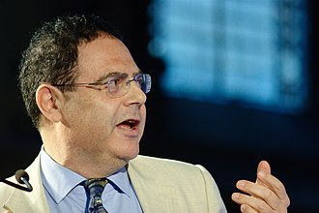
Принцип відкритості/закритості
Принцип відкритості/закритості (Open–Closed Principle, OCP) — це принцип об'єктно-орієнтованого програмування, який визначає: «Програмні сутності (класи, модулі, функції тощо) повинні бути відкриті для розширення, але закриті для зміни».
Це означає, що при додаванні нових можливостей у програму слід уникати модифікації вже існуючого коду. Замість цього потрібно використовувати механізми спадкування, абстракції, інтерфейси або композицію, щоб розширювати функціонал без зміни вихідного коду.
Принцип OCP допомагає зробити код гнучким, масштабованим і менш схильним до помилок при внесенні нових змін.
Бертран Мейєр найбільш відомий як засновник терміна «Принцип відкритості/закритості» (OCP), який він сформулював у 1988 році у своїй книзі Object-Oriented Software Construction. Він відповідав на важливе питання: «Як можна створити проєкт, стійкий до змін, життєвий цикл якого перевищує термін існування першої версії?» Його відповідь полягала у формулюванні OCP, який дозволяє розширювати функціональність програми без зміни її існуючого коду, що забезпечує гнучкість, стабільність і зручність у підтримці програмних систем.

Slide 12
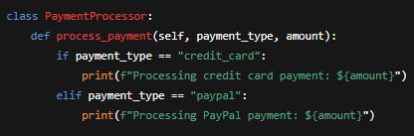
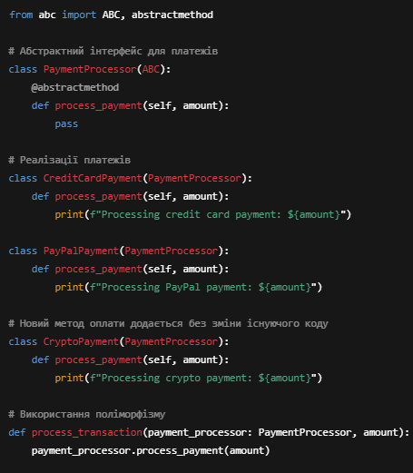
Принцип відкритості/закритості (поліморфний)
Протягом 1990-х років принцип відкритості/закритості (OCP) був переосмислений у контексті абстрактних інтерфейсів. Згідно з цією інтерпретацією:
Інтерфейси залишаються незмінними, але можуть мати кілька реалізацій, які можна поліморфно замінювати одна одною.
Це підхід, протилежний початковій ідеї Мейєра, оскільки тепер OCP підтримує успадкування від абстрактних базових класів.
Інтерфейси можуть бути повторно використані через наслідування, але їхні конкретні реалізації можуть змінюватися або доповнюватися без модифікації існуючого коду.
Таким чином, існуючий інтерфейс має бути закритий для змін, а нові реалізації повинні як мінімум реалізовувати цей інтерфейс. Це забезпечує розширюваність без порушення стабільності системи.

Slide 13
Принцип підстановки Лісков (Liskov Substitution Principle, LSP)
Принцип LSP описує коректну організацію підтипів у об'єктно-орієнтованому програмуванні (ООП).
Формулювання Барбари Лісков (1987):
Якщо q(x) — це властивість, що є істинною для об'єктів типу T, тоді q(y) також має бути істинною для об'єктів типу S, де S є підтипом T.
Формулювання Роберта Мартіна (більш популярне):
Функції, які використовують базовий клас, повинні мати можливість використовувати його підкласи, не знаючи про це.
Суть принципу LSP
Об'єкти похідного класу повинні коректно заміщати об'єкти базового класу.
Замінюваність підкласів не повинна змінювати поведінку програми.
Успадкування не повинно порушувати логіку базового класу.

Slide 14
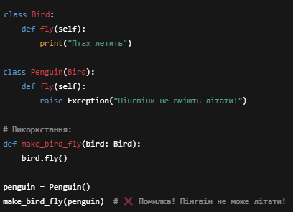
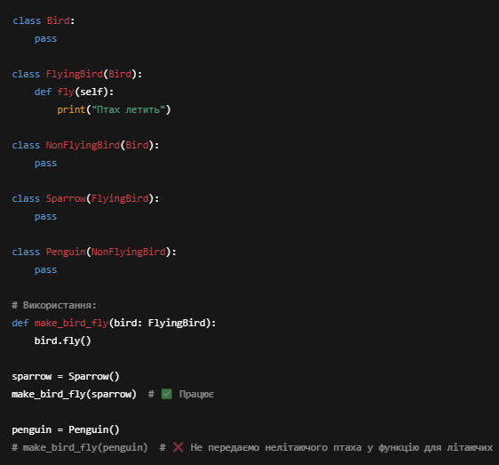
Принцип підстановки Лісков
Проблема: базовий клас Bird припускає, що всі птахи вміють літати, але у підкласі Penguin це не так. Це порушує принцип LSP, оскільки Penguin не може замінити Bird без змін у логіці програми.

Slide 15
Принцип розділення інтерфейсу
Принцип розділення інтерфейсу (ISP) є одним із п'яти принципів SOLID у об'єктно-орієнтованому програмуванні (ООП).
Формулювання принципу ISP:
«Клієнти не повинні залежати від інтерфейсів, які вони не використовують».
Суть принципу ISP
Великі інтерфейси слід розділяти на кілька специфічних, менших інтерфейсів.
Класам не потрібно реалізовувати методи, які вони не використовують.
Зменшується кількість непотрібних залежностей між класами.

Slide 16
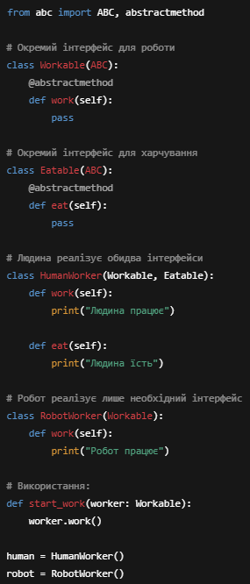
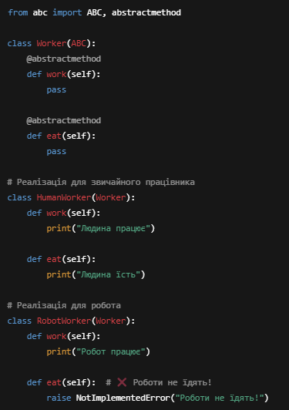
Принцип розділення інтерфейсу
Рішення: Ми створили два окремих інтерфейси (Workable та Eatable), і тепер робот не зобов’язаний реалізовувати непотрібний метод eat().
Проблема: клас RobotWorker змушений реалізовувати метод eat(), хоча це йому не потрібно.

Slide 17
Принцип інверсії залежностей (Dependency Inversion Principle, DIP)
DIP є одним із ключових принципів SOLID у об'єктно-орієнтованому програмуванні (ООП).
Формулювання принципу DIP:
«Модулі високого рівня не повинні залежати від модулів низького рівня. Обидва повинні залежати від абстракцій».
«Абстракції не повинні залежати від деталей. Деталі повинні залежати від абстракцій».
Суть принципу DIP
Класи повинні залежати від абстракцій (інтерфейсів), а не від конкретних реалізацій.
Зменшується зв’язаність коду, що робить його більш гнучким та масштабованим.
Полегшується тестування та внесення змін у програму.

Slide 18
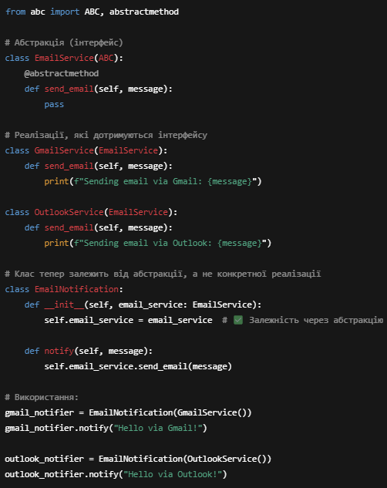
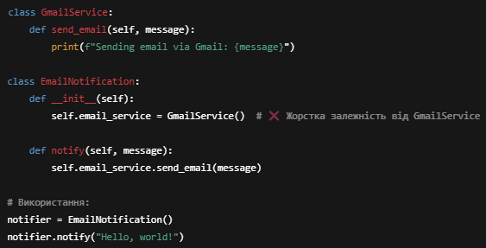
Принцип інверсії залежностей
Проблема: якщо ми захочемо змінити GmailService на OutlookService, доведеться змінювати код у EmailNotification, що порушує DIP.
Рішення:
EmailNotification тепер залежить від інтерфейсу EmailService, а не від конкретної реалізації.
Ми можемо легко замінити GmailService на OutlookService, не змінюючи код EmailNotification.

Slide 19
Кінець
.

